Slide 1

Hierarquia de Classes e Herança
Orientação a Objetos – DCC025
2012.3

Slide 2
Abstração

Slide 3



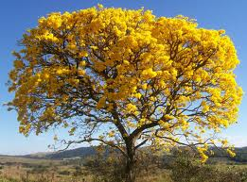
Abstração
Simplificação/ Subtração de detalhes
Exemplo: árvore
Importante em modelagem e construção de software:
  Devemos nos importar com os aspectos relevantes do problema em questão.

Slide 4
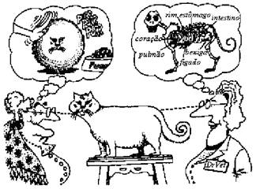
Abstração
· Abstração de Dados – Identifica somente os dados relevantes do objeto, retira a complexidade do formato da informação.
· Abstração de Procedimentos – Identifica somente os procedimentos relevantes de um objeto, retira a complexidade da operação exercida sobre o objeto.
Depende do ponto de vista do observador!

Slide 5
Classificação

Slide 6
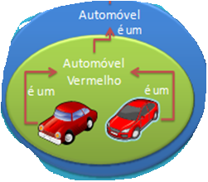
Classificação
É um mecanismo de abstração
  tem como ponto de partida elementos da realidade que possuem características comuns.
Conceitos
Elementos

Slide 7
Generalização e Especialização

Slide 8
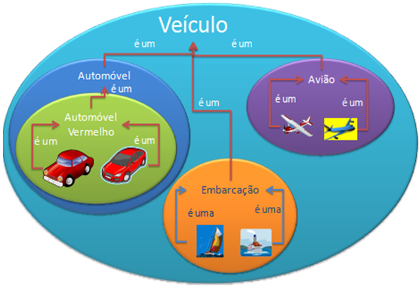
Generalização

Slide 9
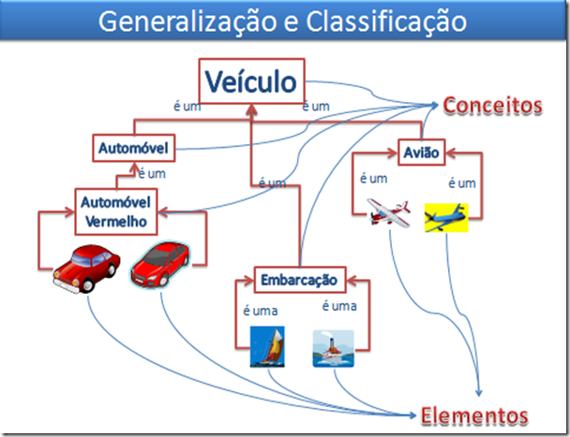

Slide 10
Generalização
Generalização
  Relacionamento entre uma classe (superclasse) e uma ou mais variações da mesma (subclasse). É o resultado de distinguir uma classe como sendo mais geral ou inclusiva do que outra
  Superclasse
    Mantém atributos, operações e associações comuns
  Subclasses
    Adicionam atributos, operações e associações específicos

Slide 11
Generalização
Generalização
  Pode ter múltiplos níveis de relacionamento
  Uma instância de uma subclasse é uma instância das suas superclasses

Slide 12
Generalização
A
é instância de
B
é instância de
C
é instância de
D
Generalização
D é instância de C
D é instância de B
D é instância de A
Da mesma forma:
C é instância de B e A
B é instância de A

Slide 13
Especialização
Especialização
  Inverso da generalização. subcategorias satisfazem todas as propriedades das categorias de que elas constituem especializações. Além disso, deve existir pelo menos uma propriedade que distingue duas categorias especializadas

Slide 14
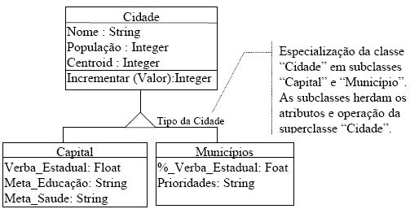
Especialização
Quais os atributos da classe Capital ?

Slide 15
Especialização
Discriminador
  Critério utilizado na partição das subclasses
  Atributo que tem valor diferente para cada subclasse
  Pode ser omitido na modelagem
Discriminador
Empregado
Forma de pagamento
Horista
Mensalista
Autônomo

Slide 16
Generalização/Especialização
Categoria
Estudante
Especialização
Estudante de
Pós-Graduação
Estudante de
Graduação
Generalização
Categoria

Slide 17
Generalização/Especialização
Atributos
Sangue Quente
Vertebrado
Categoria
Mamífero
Especialização
Baleia
Generalização
Atributos
Habitat: mar
Tempo Vida: 200 anos
Categoria

Slide 18
Hierarquia de Classes

Slide 19
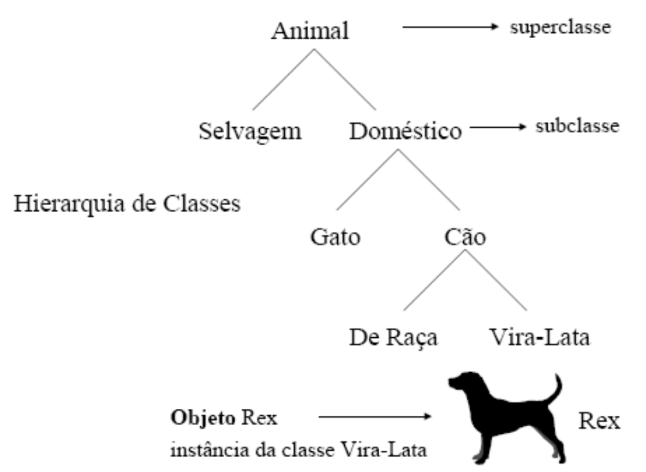
Hierarquia de Classes
Classe Geral
Classe Específica

Slide 20
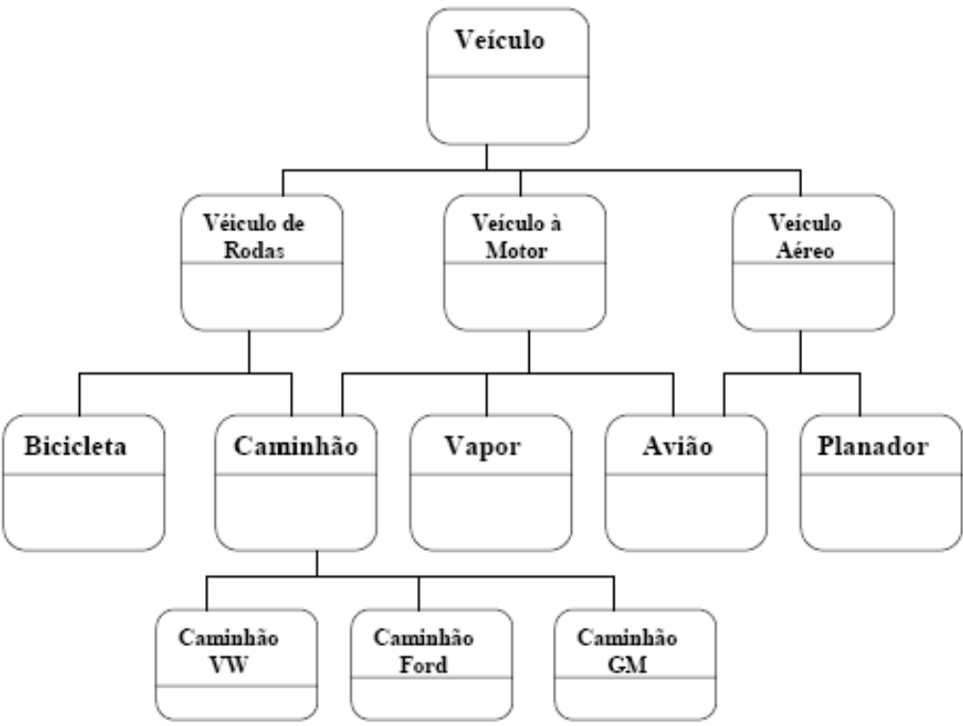
Hierarquia de Classes
Classe mais Geral
Classes mais Específicas

Slide 21
Prática

Slide 22
Exemplo
Aplicação que permite armazenar informações sobre Cds e DVDs
  Criar catálogo dos Cds e DVDs que possui
  Funcionalidades:
    Inserir informações
    Armazenar informações
    Fornecer função de pesquisa para localizar os CDs de um determinado artista ou filmes do mesmo diretor etc.
    Imprimir listas de todos os CDs e DVDs
    Remover informações

Slide 23
Exemplo – atributos e métodos das classes CD e DVD
CD
titulo
artista
numeroDeFaixas
tempo
tenho
comentário
setComentario
getComentario
setTenho
getTenho
imprimir
DVD
titulo
diretor
tempo
tenho
comentário
setComentario
getComentario
setTenho
getTenho
imprimir

Slide 24
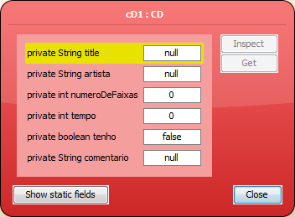
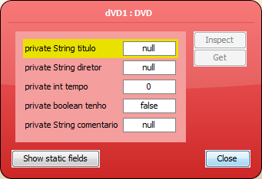
Exemplo – campos nos objetos

Slide 25
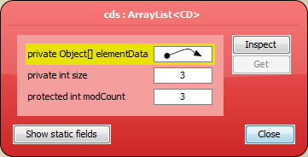
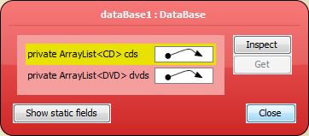

Exemplo – objetos na aplicação

Slide 26
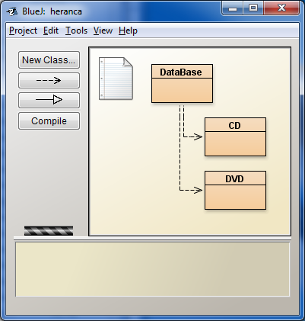
Exemplo – diagrama de classe BlueJ

Slide 27
Exemplo - discussão
Problema:
  Duplicação de código – escrever duas vezes, manutenção de código duplicado
    Ex: mudar tipo de int para float
Solução:
  Uso de herança

Slide 28
Herança

Slide 29
Herança
Definição
  Herança é um tipo de associação entre classes, onde os atributos e métodos definidos na superclasse (a classe mais genericamente definida) são compartilhados pela classe mais especializada, a subclasse.

Slide 30
Herança – Super/SubClasse
Superclasse
Superclasse
Subclasse
Superclasse
Subclasse
Subclasse

Slide 31
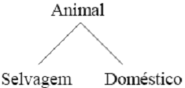
Herança
Pontos Importantes
  Características comuns são colocadas em uma classe base (superclasse)
  As subclasses herdam atributos e métodos da superclasse
Características comuns às Classes Selvagem e Doméstico ficam na Classe Animal
Animal
idade
comer()
Subclasses herdam atributos e métodos da Superclasse

Slide 32

Herança
Pontos Importantes
  As propriedades das subclasses não precisam ser repetidas nas subclasses
  Isso se reflete em código
Animal
idade
comer()
Selvagem
Doméstico
Não é preciso repetir os atributos e métodos de Animal nas Classes Doméstico e Selvagem. Por herança, ambas possuem o atributo idade e o método comer()

Slide 33
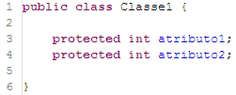

Herança

Slide 34
Prática - continuação

Slide 35
Pratica - Herança
O que podemos fazer para melhorar nossa aplicação?

Slide 36
Pratica - Herança
O que podemos fazer para melhorar nossa aplicação?
Item
titulo
tempo
tenho
comentário
setComentario
getComentario
setTenho
getTenho
imprimir
CD
artista
numeroDeFaixas
getArtista
getNumeroDeFaixas
DVD
diretor
getDiretor

Slide 37
Exercício - Herança
E se quisermos adicionar outras midias a nossa aplicação?

Slide 38
Exercício - Herança
E se quisermos adicionar outras midias a nossa aplicação?
Ex: Adicione uma classe VideoGame ao projeto contendo os atributos:
titulo
numeroDeJogadores
plataforma
tempo
tenho
comentário

Slide 39
Exercício - Herança
E se quisermos adicionar outras midias a nossa aplicação?
Ex: Adicione uma classe VideoGame ao projeto contendo os atributos:
titulo
numeroDeJogadores
plataforma
tempo
tenho
comentário
Adicione agora uma classe chamada:
JogoDeTabuleiro
Com o atributo:
numeroDeJogadores

Slide 40
Exercício - Herança
Soluções:
  * JogoDeTabuleiro como subclasse de Item.
    Porque não é a melhor? Tanto VideoGame quanto JogoDeTabuleiro compartilham numeroDeJogadores
  * JogoDeTabuleiro como subclasse de VideoGame
    Porque não é a melhor? Herda também plataforma que não faz sentido para jogos de tabuleiro

Slide 41
Exercício - Herança
Soluções:
  * JogoDeTabuleiro como subclasse de Item.
    Porque não é a melhor? Tanto VideoGame quanto JogoDeTabuleiro compartilham numeroDeJogadores
  * JogoDeTabuleiro como subclasse de VideoGame
    Porque não é a melhor? Herda também plataforma que não faz sentido para jogos de tabuleiro

Slide 42
Exercício - Herança
Solução:
  * Refatorar hierarquia de classes
    Introduzimos uma nova superclasse para todos os Jogos (chamada Jogo)
    Que ainda é subclasse de Item
    As informações sobre jogos em geral como numeroDeJogadores são definidas em Jogo
    Informações específicas são definidas na subclasse apropriada

Slide 43
Herança
Pontos Importantes
  As subclasses podem “implementar” suas especificidades
    Podem conter atributos e métodos adicionais - ou seja, na subclasse é possível ser feita a definição de mais atributos e métodos
    Pode ser realizada a redefinição dos métodos que foram herdados pela subclasse. É o aproveitamento e extensão das características de uma classe existente.

Slide 44
Herança
Animal
Arquivo
idade
dataCriacao
comer()
imprimir()
Cachorro
Gato
Texto
Imagem
latir()
miar()
imprimir()
imprimir()
latir() é um método adicional na Classe Cachorro. É obvio neste caso, uma vez que nem todo Animal late.
O método imprimir() é redefinido em cada uma das classes Texto e Imagem. Cada uma implementa o método de uma forma

Slide 45
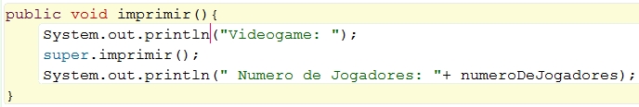
Herança
Chama o método da superclasse!

Slide 46
Herança
Reforçando
  Mecanismo que permite construir classes a partir de classes já existentes
  Facilita a extensibilidade do código
  Facilita reuso de código
    Código definido na superclasse pode ser utilizado automaticamente na subclasse – não é preciso copiar o código da superclasse
    Porque copiar código não é interessante?

Slide 47

Herança
Observação
  Copiar e colar código de uma classe para outra pode espalhar erros por múltiplos arquivos de código-fonte. Para evitar a duplicação de código (e, possivelmente, erros), utilize a herança (em situações que se deseja que uma classe “absorva”as variáveis de instância e métodos de outra classe). Contudo, cuidado, pois nem toda classe pode fzer parte de uma certa hierarquia (nem toda classe pode ser filha/mãe de outra)
Propagação de erro
Classe2
Classe1
atributo1
atributo1
atributo2
metodo1()
metodo1()
Se o método1() estiver errado e precisar ser modificado, essa modificação deverá ser realizada em todas as classes que contém cópias do mesmo

Slide 48
Herança
Observação
  Quando alterações são requeridas para recursos comuns (declarados em uma superclasse), os desenvolvedors só precisam fazê-las na superclasse – as subclasses herdam as alterações. Sem a herança, as alterações precisariam ser feitas em todos os arquivos de código-fonte que contém uma cópia do código em questão. Óbvio que, se uma classe não “suportar” a alteração, sua inclusão na hierarquia deve ser revista
Classe1
Classe2
atributo1
atributo2
metodo1()
Qualquer modificação no metodo1() será propagada para todas as classes dependentes

Slide 49

Herança – Chamada de Métodos
Chamada de Métodos
  Quando um objeto da subclasse chama um método, temos:
Cenário 1
  Se é um método da subclasse que sobrescreve um método da superclasse, o da subclasse é acionado (ele esconde o da superclasse)
Classe1
Classe2
atributo1
atributo2
metodo1()
metodo1()
Obj:Classe2
metodo1() da Classe2 sobrescreve metodo1() da Classe1
atributo2
metodo1()
Obj.metodo1()

Slide 50

Herança – Chamada de Métodos
Cenário 2
  Se o método chamado só existe na superclasse, ele será acionado (a subclasse herda métodos da superclasse que ela não sobrescreve)
Classe1
Classe2
metodo1() da Classe1 será acionado quando Obj1 realizar qualquer chamada metodo1()
atributo1
atributo2
metodo1()
Obj:Classe2
atributo2
Obj.metodo1()
metodo1()

Slide 51
Herança – Chamada de Métodos
Cenário 3
  Se o método chamado não existe na subclasse, nem na superclasse, nem na superclasse da superclasse, e em nenhuma superclasse hierarquia acima, então acontece um erro
Classe0
Classe1
Classe2
atributo1
atributo2
metodo1()
Erro: metodo2() não encontrado
Obj:Classe2
atributo2
Obj.metodo2()

Slide 52
Herança – Chamada de Métodos
Cenário 4
  Se o método é exclusivo da subclasse, ele será acionado
Classe1
Classe2
atributo1
atributo2
metodo1()
metodo2()
Obj:Classe2
atributo2
Obj.metodo2()

Slide 53

Herança
Observação
  A herança entre duas classes define uma relação de é um. Ou seja, considere que a classe Y seja subclasse da classe X. Caso seja criado um objeto y1 da classe Y, este objeto é um objeto da classe Y e também é um objeto da classe X. O inverso, no entanto, não é verdadeiro: um objeto criado da classe X não é necessariamente um objeto da classe Y.
Supondo X=Carro e Y=Gol, percebe-se que nem todo carro é gol, mas que todo gol é carro. Logo, nem toda instância de Carro é Gol, mas toda instância de Gol é Carro
X
é um
y1 é um objeto da classe Y
y1 é um objeto da classe X
Y
y1
Y1: Objeto Instanciado da classe Y

Slide 54



Herança
Ao escrever métodos na subclasse pode-se:
  Sobrescrever (ou sobrepor) métodos da superclasse. Um método da subclasse sobrescreve um da superclasse se ele tem a mesma assinatura. Não há o conceito de herdar neste caso.
Arquivo
public void imprimir(Arquivo arq){
}
dataCriacao
imprimir()
public void imprimir(Arquivo arq){
implementação 01
}
Texto
Imagem
public void imprimir(Arquivo arq){
implementação 02
}
imprimir()
imprimir()

Slide 55
Herança
No exemplo:
Item
titulo
tempo
tenho
comentário
setComentario
getComentario
setTenho
getTenho
imprimir
CD
artista
numeroDeFaixas
getArtista
getNumeroDeFaixas
imprimir
DVD
diretor
getDiretor
imprimir
Sobrescrito!

Slide 56
Herança
Ao escrever métodos na subclasse pode-se:
  Herdar métodos da superclasse. Todo método da superclasse que não é sobrescrito na subclasse é herdado por esta. O método da superclasse pode ser aplicado a um objeto da subclasse.
Arquivo
dataCriacao
O método imprimir() não é sobrescrito por nenhuma das subclasses. Logo, é herdado pelas mesmas
imprimir()
Texto
Imagem
Em OO, o conceito de herança está relacionada
a possibilidade de acesso (visibilidade) e a
não sobrescrita de métodos

Slide 57
Herança
No exemplo:
Item
titulo
tempo
tenho
comentário
setComentario
getComentario
setTenho
getTenho
imprimir
Herdados!
CD
artista
numeroDeFaixas
getArtista
getNumeroDeFaixas
imprimir
DVD
diretor
getDiretor
imprimir

Slide 58
Herança
Sobrescrita de Métodos
  Caso 1: subclasse sobrescreve métodos da superclasse
    Subclasse não herda tais métodos
  Caso 2: subclasse não sobrescreve métodos da superclasse
    Subclasse herda tais métodos

Slide 59
Herança
Ao escrever métodos na subclasse pode-se:
  Definir novos métodos para a subclasse que não aparecem na superclasse. Esses métodos só poderão ser aplicados a objetos da subclasse.
Animal
Os métodos latir() e miar() são específicos, respectivamente, das classes Cachorro e Gato
idade
comer()
Gato gato1 = new Gato();
gato1.miar();
Correto!!
Cachorro
Gato
latir()
miar()
Animal animal1 = new Aminal()
animal1.miar();
Errado!!

Slide 60
Herança
Para os atributos
  Não se pode sobrescrever nenhum atributo da superclasse. Pode-se apenas:
  Herdar os atributos da superclasse (“todos” os atributos da superclasse são automaticamente herdados pela subclasse) e definir novos atributos (Só objetos da subclasse terão esses atributos)

Slide 61
Sobrescrever Atributo
Classe1
Classe2
atributo1: int
Atributo3: boolean
atributo2: int
Teste
Classe para teste
main(): void

Slide 62
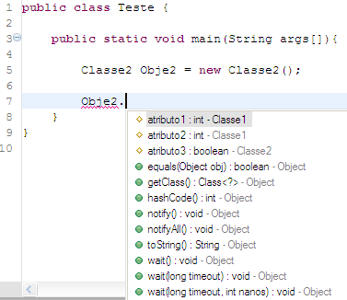

Sobrescrever Atributo
Classe1
Palavra reservada para herança
“extends”
Classe2
ClasseTeste

Slide 63
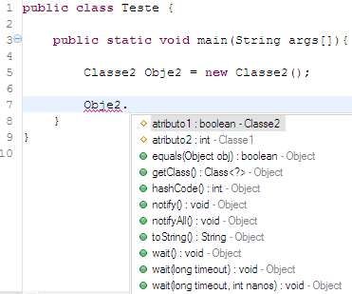

Sobrescrever Atributo
Classe1
Onde está o atributo1 do tipo “int” da Classe1 ?
Classe2
ClasseTeste

Slide 64
Herança
Herança - Private
  Uma subclasse não pode acessar diretamente os membros (métodos e atributos) private de uma superclasse. Se isso fosse possível acabaria com os benefícios do ocultamento de informações.
  O atributo definido como private é acessível diretamente somente pela classe que o declarou. Qualquer outra classe (inclusive a subclasse), para ter acesso ao atributo, terá de fazê-lo através da interface pública da classe, isto é, através de um de métodos públicos da classe.
  OBS
    Métodos privados não são herdados
    Atributos privados são herdados (mas não são acessíveis diretamente)

Slide 65
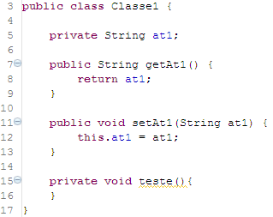

Exemplificação

Slide 66
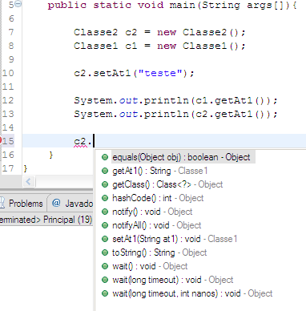
Exemplificação

Slide 67
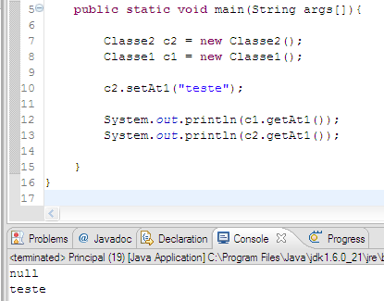
Exemplificação

Slide 68
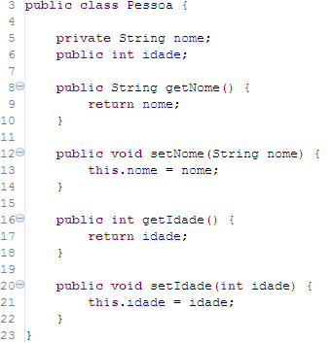
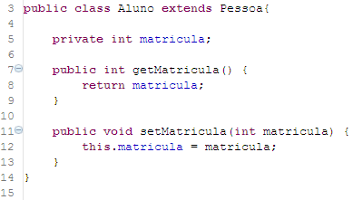
Outro Exemplo

Slide 69
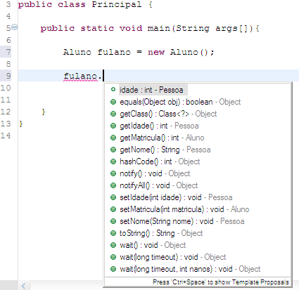
Outro Exemplo

Slide 70


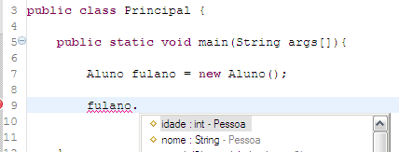
Outro Exemplo

Slide 71
Herança
Classe1
Ambas as classes 1 e 2 podem acessar diretamente o atributo2 e o método1(), pois são públicos. Contudo, não podem acessar o método2() e não podem acessar diretamente o atributo1
- atributo1
+ atributo2
+ metodo1()
- metodo2()
Classe2
Classe3
O Atributo atributo1 pode ser acessa
pelas classes 1 e 2, mas de forma
Indireta, ou seja, através de algum
método publico da classe1

Slide 72
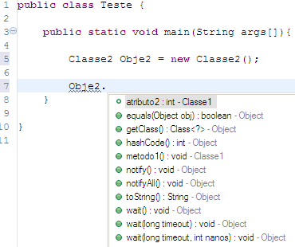
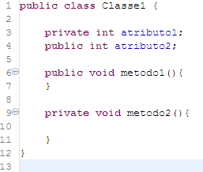

Exemplificação
Classe1
ClasseTeste
Classe2

Slide 73
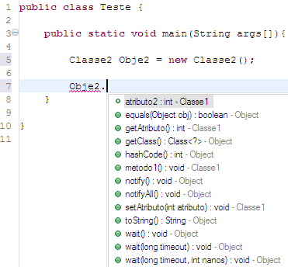
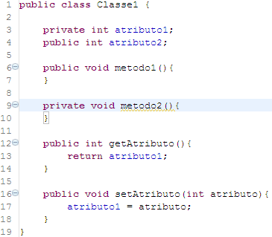
Exemplificação
Classe1
ClasseTeste

Slide 74
Herança
Rótulo Protected
  Permite que os membros das subclasses, ou de outras classes de um mesmo pacote, acessem os membros protected da superclasse diretamente – sem a necessidade de usar um método publico da superclasse
Classe1
Como os membros da Classe1 estão declarados como protegido (#), eles podem ser acessados diretamente pelas classes 1 e 2
# atributo1
# atributo2
# metodo1()
# metodo2()
Classe2
Classe3

Slide 75
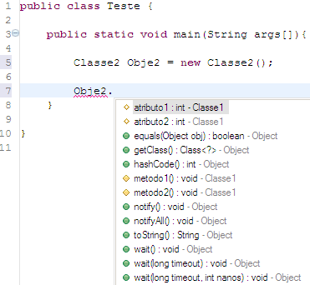
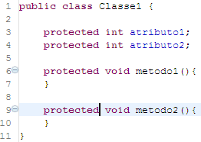
Exemplificação - Protected
Classe1
Classe2
ClasseTeste

Slide 76
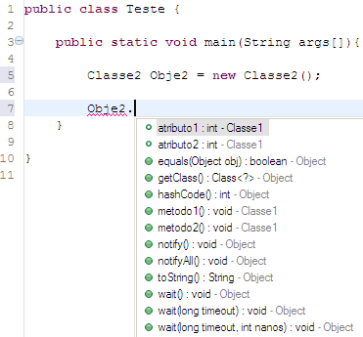
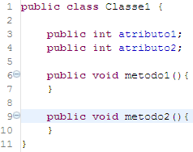
Exemplificação - Public
Classe1
Classe2
ClasseTeste

Slide 77
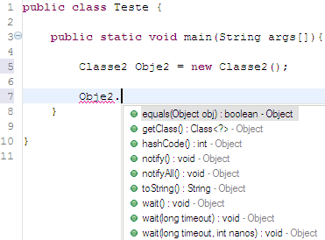
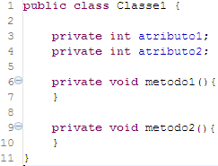
Exemplificação - Private
Classe1
Classe2
ClasseTeste

Slide 78
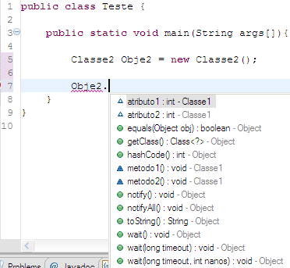
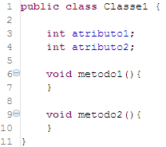
Exemplificação - Default
Classe1
Classe2
ClasseTeste

Slide 79
Herança
B tem acesso direto a todas as variáveis e métodos de A que não sejam
declarados como private.
A
B
Uma instância de B pode responder a mensagens que correspondam a todos os métodos públicos de B e de A.
B pode definir novas variáveis e métodos.
B pode redefinir variáveis e métodos herdados.

Slide 80
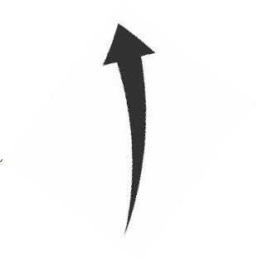
Herança
Observação
  Também deve se observar que os membros (privados ou públicos) da classe derivada não são conhecidos pela sua superclasse. Isto é fácil de compreender, tendo em vista a organização hierárquica imposta pelo mecanismo de herança.
A
A classe B visualiza “coisas” de B, mas o contrário não é verdadeiro
B

Slide 81
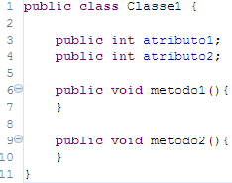
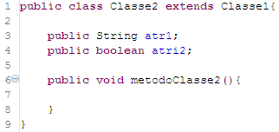
Herança
Classe1
Classe2
Classe1
Classe2

Slide 82
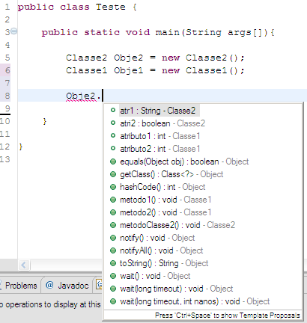
Herança

Slide 83
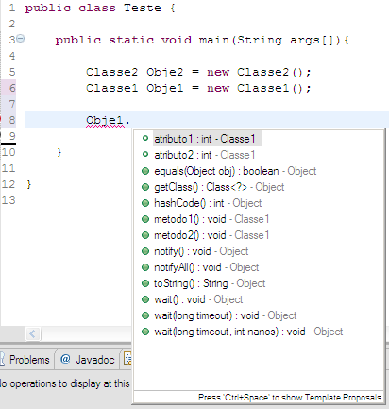

Herança
Classe1 não consegue ver métodos e atributos da classe2
Óbvio, uma vez que Classe1 não é “filho” da Classe 2, ou seja Classe1 não extends de Classe2
Classe1
Classe2

Slide 84
Herança
Reforçando
  Atributos declarados como privados na superclasse são herdados pelas subclasses. Contudo, subclasses ficam sem acesso direto aos mesmos. Métodos privados não são herdados pelas subclasses (são métodos exlusivos das classes que os declaram).
    Uma subclasse pode ter acesso aos atributos privados da superclasse. Contudo, isso só pode ser feito através dos métodos públicos da superclasse
    Se não existir um método público que permita acesso aos atributos da superclasse, as subclasses não poderão acessá-los.

Slide 85
Exemplificação - Private
ClasseTeste
Classe1
Classe2
Os membros private da Classe 1 NÃO fazem parte do escopo dos objetos da Classe2

Slide 86
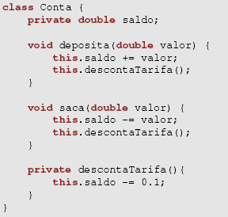
Herança – Acesso a Métodos
Classe B
Objetos da Classe A podem acessar os métodos públicos, mas não podem acessar o método descontaTarifa() – este é um método específico da classe B
Classe A
O que aconteceria se objetos da Classe A
Pudessem acessar diretamente o método privado
descontaTarifa da classe B

Slide 87
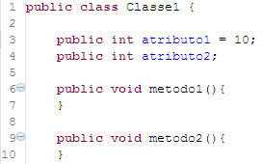
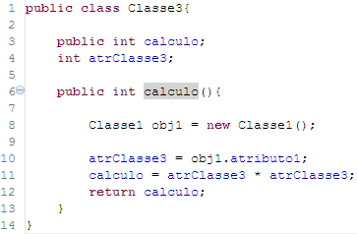
Acesso Direto (Público)
Classe3
Classe1

Slide 88
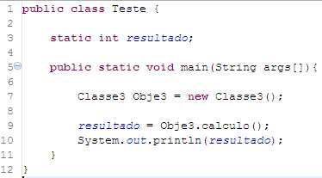
Acesso Direto (Público)
Classe Teste

Slide 89

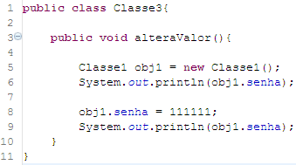
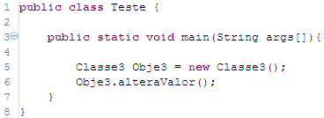
Acesso Direto – Alteração de Valor
Classe1
Classe3
Classe Teste

Slide 90
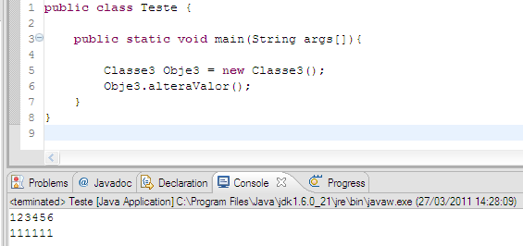
Resultado da Execução
Resultado da Execução
Valor de senha antigo: 123456
Novo valor de senha: 111111

Slide 91

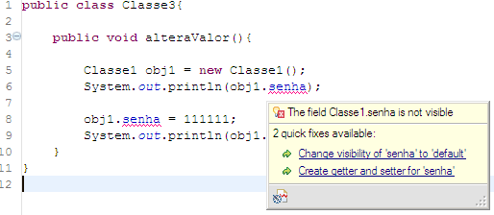
Acesso Direto – Alteração de Valor
Classe1
Classe3

Slide 92

Resultado da Execução
Erros

Slide 93

Visibilidade de Métodos
o método m() de A é herdado pelas classes B e C
o método a() de A não é herdado pois é privado
o método z() de B é herdado pela classe C

Slide 94

Visibilidade de Métodos
Métodos da Classe A
Públicos: m() e p()
Privados: a()
Métodos da Classe B
Públicos: z() e p()
Privados: -
Onde está o método p() herdado da Classe A?
Porque o método a() da classe A não está presente na lista?

Slide 95
Visibilidade de Métodos
o método p() de A não é herdado pela Classe B, pois é sobrescrito
o método p() de B não é herdado pela Classe C, pois é sobrescrito

Slide 96
Visibilidade de Métodos
o método a() de C não é considerado uma redefinição do método a() de A. Porque?

Slide 97
Visibilidade de Atributos
Atributos da Classe A
Protegidos: int x e int y
Privados: int z
Atributo privado de A (int z) – não aparece
Atributos da Classe B
Públicos: float y
Onde está o atributo y de A?

Slide 98




Visibilidade de Atributos
Atributos da Classe1
Protegidos: int x e int y
Privados: int z
Atributos da Classe2
Públicos: float y
Atributos da Classe3
Private: double y

Slide 99


Visibilidade de Atributos

Slide 100


Visibilidade de Atributos

Slide 101

Visibilidade de Atributos
Atributos da Classe1
Protegidos: int x e int y
Privados: int z
Atributos da Classe2
Públicos: float y
Atributos da Classe3
Private: double y

Slide 102

Visibilidade de Atributos
Atributos da Classe1
Protegidos: int x e int y
Privados: int z
Atributos da Classe2
Públicos: float m
Atributos da Classe3
Private: double t

Slide 103

Visibilidade de Atributos
Atributos da Classe1
Protegidos: int x e int y
Privados: int z
Atributos da Classe2
Públicos: float m
Atributos da Classe3
Private: double t

Slide 104
Upcasting/Downcasting

Slide 105
Upcasting
Upcasting - Java permite que um objeto de uma subclasse seja tratado como um objeto de uma superclasse
  É feito automaticamente
  Não é o mesmo que converter tipo de dados!
Animal
Upcasting
Mamifero
(extends Animal)
Gato
(extends Mamifero)
Cachorro
(extends Mamifero)
Downcasting

Slide 106
Exemplo de Herança
class Animal {
int vida = 100;
}
class Mamifero extends Animal { }
class Gato extends Mamifero { }
class Cachorro extends Mamifero { }
public class Test {
public static void main(String[] args) {
Gato g = new Gato();
System.out.println(g.vida);
Cachorro c = new Cachorro();
System.out.println(c.vida);
}
}
Imprime 100 para os dois.
Ambos herdam atributo
vida de Animal.

Slide 107
Upcasting
Importante! Upcasting não muda o tipo!
  Quando criamos um Gato e fazemos upcasting para Animal, o objeto não deixa de ser Gato.
  Só passa a ser tratado como um Animal e as propriedades de Gato estão escondidas –> até que seja feito downcasting para Gato novamente.
  Gato g = new Gato();
  System.out.println(g);
  Mamifero m = g; // upcasting
  System.out.println(m);
O código imprime:
Gato@a90653
Gato@a90653
Isso é permitido porque um Gato é um Mamifero (Herança)!

Slide 108
Upcasting
Outra coisa importante!
Embora tanto Gato quanto Cachorro sejam Mamíferos, não podemos converter um tipo em outro!
Obs:
Embora não seja necessário o programador pode fazer o upcast manualmente
Mamifero m = (Mamifero) new Gato();
É o mesmo que:
Mamifero m = new Gato();

Slide 109
Downcasting
Downcasting SEMPRE tem que ser feito manualmente!
Gato g1 = new Gato();
Animal a = g1; //upcasting automatico para Animal
Gato g2 = (Gato) a; //downcasting manual de volta para Gato
Porque?

Slide 110
Downcasting
Downcasting SEMPRE tem que ser feito manualmente!
Gato g1 = new Gato();
Animal a = g1; //upcasting automatico para Animal
Gato g2 = (Gato) a; //downcasting manual de volta para Gato
Porque?
  Upcasting não falha e pode ser automático (se for de subclasse para superclasse)
  Um grupo de animais podem não ser todos Gatos por exemplo e o downcasting pode levar a um erro do tipo ClassCastException

Slide 111
Downcasting
Como podemos saber o tipo da subclasse?

Slide 112
Downcasting
Como podemos saber o tipo da subclasse?
Usando “instanceOf” → testa se um objeto é instância de uma classe.
Exemplo:
Gato g1 = new Gato();
Animal a = c1; //upcasting para Animal
If (a instanceof Gato) { // testa se o Animal é um Gato
System.out.println("É um Gato! Agora pode fazer
Downcasting para Gato sem medo.");
Gato g2 = (Gato) a;
}

Slide 113
Downcasting
Importante!
  Se criarmos uma instância de Mamifero não podemos fazer downcasting para Gato nem Cachorro!
  Mamifero m = new Mamifero();
  Gato g = (Gato) m;
  * Esse código passa na compilação mas em tempo de execução lança um ERRO porque está tentando passar para um Gato um objeto que não é um Gato.

Slide 114
Upcasting/Downcasting
Como saber quando posso usar?
Se pergunte: o que o objeto é?
Exemplos:
O Gato é um Mamifero? Sim, então pode.
O Mamifero é um Gato? Não, então não pode.
O Gato é um Cachorro? Não, então não pode.

Slide 115

Upcasting/Downcasting
Não podemos mandar um Animal
realizar uma ação que é específica
de um Gato ou um Cachorro!

Slide 116
Prática - Continuação

Slide 117
Prática
Como ficou nossa classe BancoDeDados após implementação da Herança?

Slide 118
Prática
Como ficou nossa classe BancoDeDados após implementação da Herança?
  * Podemos definir apenas uma lista para armazenar os Itens ao invés de uma lista para cada item.
  * Apenas um método para adicionar itens
  * E apenas uma estrutura de repetição para imprimir os itens
  Pergunta: Porque podemos fazer isso?

Slide 119
Variáveis Polimorficas (Várias formas)
* Variáveis que contem tipos objeto em Java
  Podem conter objetos de vários tipos diferentes (tipo declarado ou subtipo do tipo declarado)
  for (Item item : items){
  item.imprimir();
  System.out.println(); //pula uma linha entre itens
  }
  Obs: a variável items (ArrayList) é polimorfa e pode armazenar tanto CD quanto DVD.

Slide 120
A Classe Object
* Todas as classes tem uma superclasse.
* Uma classe sem superclasse, na verdade herda da classe Object
  O compilador Java insere automaticamente
* Todas as classes herdam de Object direta ou indiretamente
Object
String
Pessoa
...
Veículo
Carro
Bicicleta

Slide 121
A Classe Object
Vantagens:
  A classe Object define alguns métodos automaticamente disponíveis para todos os objetos
  Ex: toString, equals, hashCode

Slide 122
toString()
* Retorna representação String de um objeto
* A implementação padrão da classe Object não fornece detalhes
Exemplo:
  - Crie um objeto DVD
  - Chame o método toString

Slide 123

toString()
* Retorna representação String de um objeto
* A implementação padrão da classe Object não fornece detalhes
Exemplo:
  - Crie um objeto DVD
  - Chame o método toString

Slide 124
toString()
* Para tornar esse método mais útil, sobrescrevemos!
* Podemos modificar o método imprimir para chamar o método toString
  - toString cria uma String que pode ser impressa em uma interface gráfica com o usuário, salvar para arquivo, enviar pela rede e como temos feito impressa no terminal.
  System.out.println(item.toString());

Slide 125
toString()
Obs:
  Os métodos System.out.print() e System.out.println() são especiais:
    Se o parâmetro passado não for String, o método invoca automaticamente o método toString do objeto passado.
    Não precisamos escrever a chamada explicitamente
  Exemplo:
  System.out.println(item);

Slide 126
Tipos de Herança

Slide 127
Herança - Tipos
Tipos de Herança
  Herança Simples
  Herança Múltipla

Slide 128

Herança Simples
Característica
  A subclasse herda os atributos e métodos de uma única superclasse
Superclasse
Um Formato fechado pode ser uma Elipse ou um Polígono
Tanto a classe Elipse e Polígono herdam os
atributos da classe Formato Fechado
Subclasse
Subclasse

Slide 129

Herança Simples
Possui ainda o atributo raio
Possui ainda o atributo qtdLados
Possui os atributos: corPreench, linhasEspes e raio.
Possui os atributos: corPreench, linhasEspes e qtdLados.

Slide 130

Herança Simples
Subclasse
Mamíferos herdam as características de terem uma
espinha dorsal – por serem uma subclasse dos vertebrados.
Além disso, acrescentam várias outras características
(sangue quente, amamentar, etc.). Os roedores, por sua vez,
herdam todas as características dos vertebrados e mamíferos
e acrescentam outras
Superclasse
Subclasse da subclasse

Slide 131

Herança Múltipla
Definição
  Pela herança múltipla, a subclasse (também chamada de classe de junção) herda os atributos e métodos de duas ou mais superclasses.
Superclasse
Superclasse
Herda os atributos e métodos da classe Lobo e Homem
Subclasse

Slide 132
Herança Simples/Múltipla
Herança Simples
Herança Simples
Empregado
Status de Pagamento
(disjunta)
Status das Pensões
Horista
Mensalista
Autônomo
Amparado
Não Amparado
Horista Amparado
Herança Múltipla

Slide 133
Problemas – Herança Múltipla
Conceitualmente
  Importante para modelar o mundo real de forma mais precisa
  Contudo, pode levar a erros de implementação
  Nem todas as linguagens OO suportam herança múltipla
    Java não suporta herança múltipla
    Pode-se mascarar herança múltipla usando interfaces

Slide 134
Problemas – Herança Múltipla
Coisa que Voa
Animal
Cor
Cor
Ave
Qual a cor da ave?

Slide 135
Problemas – Herança Múltipla
A
Atributo
Valor do atributo se propaga para as Classes A1 e A2
A1
A2
B
Um mesmo valor para “Atributo” chega para a Classe B

Slide 136
Herança – Resumo

Slide 137




Herança
Método Abstrato = Molde
Será implementado conforme necessidades da classe

Slide 138

Herança e Relacionamentos
Todo carro e caminhão pertence a uma pessoa

Slide 139

Herança
Não há limites para o número de níveis na hierarquia de herança

